Slide 1
Arbeitswelt und Demokratie
Ein kritischer Blick auf Beschäftigte und Betriebe
Prof. Dr. Bettina Kohlrausch

Slide 2
Ausgangsüberlegung: Zu Zusammenhang von Demokratie bzw. demokratischen Einstellungen und Arbeit
Axel Honneth: Das Profil der Arbeitstätigkeit beeinflusst die Bereitschaft und Fähigkeit zur Teilnahme an Praktiken demokratischer Willensbildung stark, beispielsweise eine Beschäftigungsgarantie oder Arbeitszeiten, die Raum für gesellschaftspolitisches Engagement lassen.
Demokratie ist mehr als ein formales Recht. Sie muss gelebt werden und in welchem Ausmaß Menschen dies auch tatsächlich tun können und wollen hängt auch davon ab, unter welchen Bedingungen sie arbeiten. Deshalb spricht Honneth von dem arbeitenden Souverän.
„Die in demokratischen Regimen geforderte Mitwirkung aller Gesellschaftsmitglieder an den politischen Entscheidungen verlangt aus sich heraus, die Bedingungen, unter denen gearbeitet wird, normativen Regeln zu unterwerfen, die es jedem und jeder Beschäftigten erlauben, von seinem und ihrem Mitbestimmungsrecht auch tatsächlich Gebrauch zu machen.“ (Honneth 2023, S. 80) → Einkommen, Zeit, intellektuelle Stimulanz
Arbeit definiert gesellschaftliche Handlungsspielräume weit über die Erwerbsarbeit hinaus.
Diese Handlungsspielräume definieren gesellschaftliche Teilhabe.

Slide 3
Erwerbsarbeit als entscheidender Mechanismus sozialer Integration
Materielle Teilhabe
Lohn, soziale Absicherung, die sich von Erwerbsarbeit ableitet
Betriebsrente etc.
Demokratische Teilhabe
Betriebliche Mitbestimmung, Unternehmensmitbestimmung, informelle demokratische Praktiken
Soziale Teilhabe
Anerkennung von Vorgesetzten und Kolleg*innen
Unterstützung und Gemeinschaft mit Kolleg*innen

Slide 4
Materielle teilhabe

Slide 5
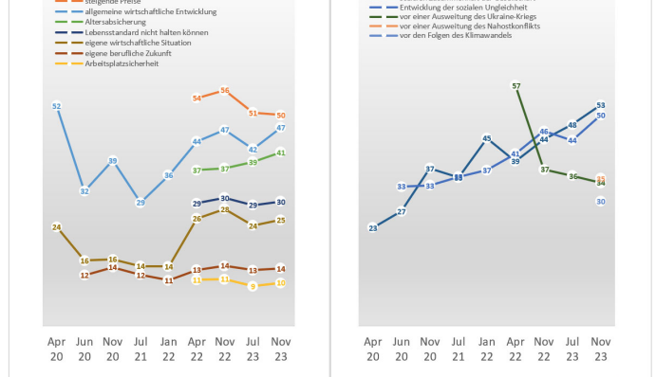
Entwicklung des Anteils mit großen Sorgen in dem jeweiligen
Bereich, in Prozent
Sorgen um die steigenden Preise auf hohem Niveau, stetiger Anstieg der Sorgen um Ungleichheit und sozialen Zusammenhalt
Quelle: https://www.boeckler.de/pdf/pm_wsi_2024_04_03.pdf

Slide 6
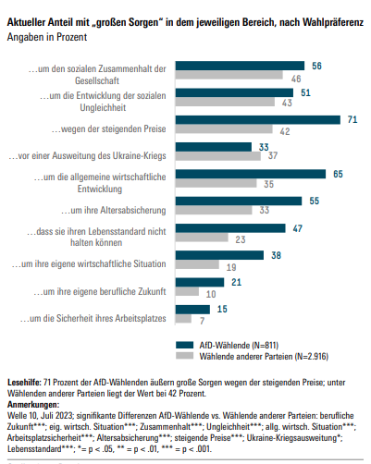
Materielle Bedrohungen: Sorgen und AfD-Wahl

Slide 7
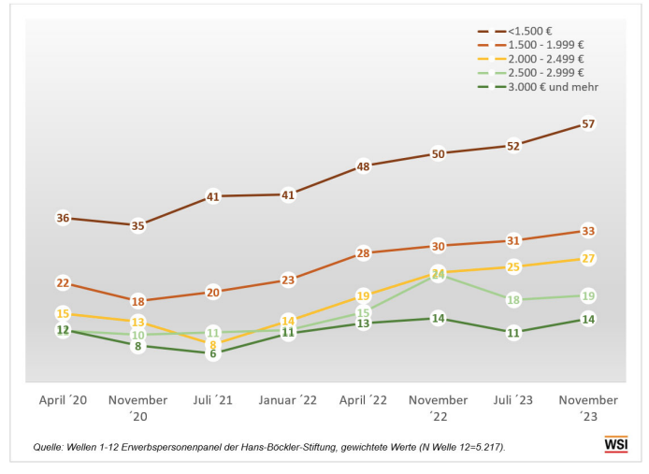
Entwicklung des Anteils der Befragten mit starken/äußersten finanziellen Belastungen nach Nettohaushaltsäquivalenzeinkommen, in Prozent
Mehr als die Hälfte der Befragten (57 Prozent) mit niedrigen Haushaltseinkommen berichtete im November 2023 von starken oder äußerst starken finanziellen Belastungen. Der Wert ist gegenüber der vorherigen Befragungswelle von Juli 2023 um 5 Prozentpunkte angestiegen.
Auch in mittleren und höheren Einkommensgruppen hat die finanzielle Belastung bis zum Jahresende 2023 zugenommen und ist auch dort auf dem höchsten Stand seit April 2020 – allerdings auf niedrigerem Niveau, insbesondere bei Befragten mit hohen Einkommen.
Generell fühlen sich Erwerbspersonen mit niedrigeren Einkommen derzeit stärker von Krisen betroffen.
Quelle: https://www.boeckler.de/pdf/pm_wsi_2024_04_03.pdf

Slide 8
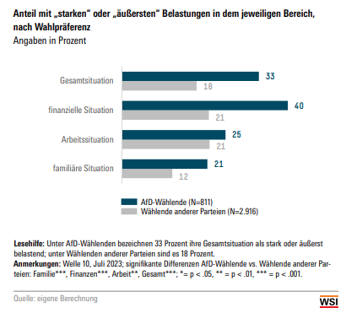
Belastungen und Wahlpräferenz

Slide 9
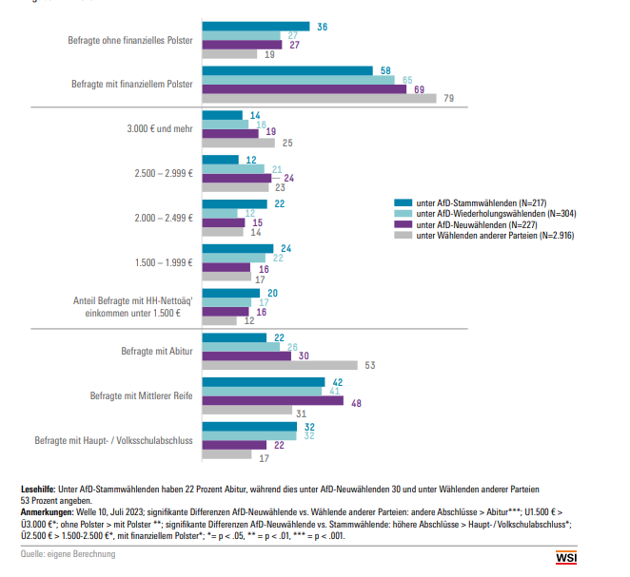
Einkommen und Wahlabsicht

Slide 10
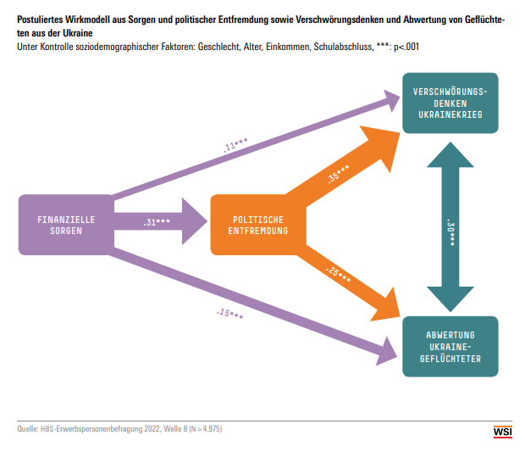
Der Zusammenhang zwischen Sorgen, politischer Entfremdung und extrem rechten Einstellungen
„Schließlich untermauern die abschließenden Pfadanalysen den hier im Report fokussierten Wirkmechanismus. Unabhängig der sozialen Lebenslage zeigt sich die große Bedeutung der finanziellen Sorgen und der politischen Entfremdung für das Äußern von Abwertungen und das Verschwörungsdenken. Die finanziellen Sorgen erweisen sich bei vielen Befragte als eng mit politischer Entfremdung verknüpft, welche wiederum den bedeutendsten Erklärungsfaktor für die hier untersuchten, Ausprägungen rechtspopulistischer Phänomene darstellt.“ (S. 31)
„politische Entfremdung“ umfasst eine Skala aus der „Unzufriedenheit mit dem Krisenmanagement der Bundesregierung, bezüglich des Ukrainekriegs sowie ein geringes Vertrauen in die Bundesregierung und die Parteien
Quelle: https://www.wsi.de/fpdf/HBS-008413/p_wsi_report_78_2022.pdf

Slide 11
Demokratische Teilhabe

Slide 12
Demokratische Teilhabe: Skala von Kies et al.
Erfahrungen demokratischer Teilhabe an der Arbeit
4 items, Alpha-Werte von .62 in DK bis .68 in ITA
Mitsprache
„Ich fühle mich bei Entscheidungen im Arbeitsalltag übergangen.“
Offenheit ggü. Gewerkschaften
„In meinem Betrieb kann ich offen über Betriebsräte und Gewerkschaften sprechen, ohne Nachteile befürchten zu müssen.“
Selbstwirksamkeit
„Wenn ich in meinem Betrieb aktiv werde, kann ich etwas zum Positiven verändern“.
Kooperation
„Probleme oder Konflikte im Betrieb löse ich am besten gemeinsam mit den Kollegen.“

Slide 13
Arbeitsbedingungen
gute Arbeitsbedingungen
6 items, Alpha-Werte von .72 in DK bis .79 in ITA & PL
Zufriedenheit mit Arbeit und Arbeitsbedingungen
3 items, Alpha-Werte von .77 in DK & SWE bis .79 in ITA & PL
Autonomie
„Ich kann an meinem Arbeitsplatz entscheiden, wie ich meine tägliche Arbeit organisiere.“ und „Ich kann mein Arbeitstempo selbst bestimmen oder verändern.“
Zufriedenheit mit Arbeit
„Wie zufrieden sind Sie mit Ihrer Haupterwerbstätigkeit?“
Entwicklungs- und Karrieremöglichkeiten
„An meiner Arbeit habe ich die Möglichkeit neue Dinge zu lernen.“ und „Meine Aufstiegsmöglichkeiten sind gut.“
Zufriedenheit mit Entlohnung
„Wie zufrieden sind Sie gemessen an Ihrem Einsatz und all den erbrachten Leistungen mit Ihrem Lohn/Gehalt?“
Work-life-balance
„Wie zufrieden sind Sie mit dem Verhältnis zwischen der Zeit, die Sie für Ihre berufliche Tätigkeit aufwenden und der Zeit, die Sie anderen Aspekten Ihres Lebens widmen?“
Unterstützung
„Ich kann Unterstützung und Hilfe von meinen Kollegen bekommen, wenn ich sie brauche.“
Gestaltungsmöglichkeiten
„An der Arbeit kann ich meine eigenen Ideen und Perspektiven einbringen.“

Slide 14
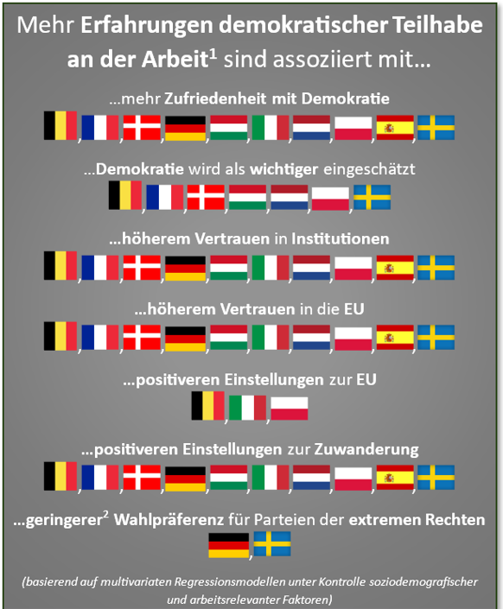
Erfahrungen demokratischer Teilhabe an der Arbeit und der Einfluss auf demokratisches Klima
in allen Ländern: demokratische Beteiligungsmöglichkeiten am Arbeitsplatz stärken demokratische Einstellungen der Arbeitnehmer (unter Kontrolle anderer soziodemografischer Faktoren → beobachtete Unterschiede können nicht durch andere Faktoren erklärt werden, z. B. höhere Bildung bei Befragten mit größerem Vertrauen in Demokratie)
Arbeitnehmer*innen, die Arbeitsalltag mitgestalten und Arbeitsplatz mitbestimmen können, sind in allen untersuchten Ländern zufriedener mit Demokratie.
In 7 Ländern ist den Befragten auch Demokratie wichtiger bei mehr Teilhabeerfahrungen am Arbeitsplatz.
Ebenso korreliert in allen Ländern stärkere demokratische Beteiligung am Arbeitsplatz mit größerem Vertrauen in Institutionen und positiverer Einstellung zur Zuwanderung.
In allen Ländern besteht auch positiver Zusammenhang zwischen Erfahrungen demokr. Beteiligungsmöglichkeiten am Arbeitsplatz und größerem EU-Vertrauen

Slide 15
Erfahrungen demokratischer Teilhabe an der Arbeit und der Einfluss auf demokratisches Klima
in allen Ländern: demokratische Beteiligungsmöglichkeiten am Arbeitsplatz stärken demokratische Einstellungen der Arbeitnehmer (unter Kontrolle anderer soziodemografischer Faktoren → beobachtete Unterschiede können nicht durch andere Faktoren erklärt werden, z. B. höhere Bildung bei Befragten mit größerem Vertrauen in Demokratie)
Arbeitnehmer, die Arbeitsalltag mitgestalten und Arbeitsplatz mitbestimmen können, sind in allen untersuchten Ländern zufriedener mit Demokratie.
In 7 Ländern ist den Befragten auch Demokratie wichtiger bei mehr Teilhabeerfahrungen am Arbeitsplatz.
Ebenso korreliert in allen Ländern stärkere demokratische Beteiligung am Arbeitsplatz mit größerem Vertrauen in Institutionen und positiverer Einstellung zur Zuwanderung.
In allen Ländern besteht auch positiver Zusammenhang zwischen Erfahrungen demokr. Beteiligungsmöglichkeiten am Arbeitsplatz und größerem EU-Vertrauen
In meisten Ländern haben Befragte Erfahrungen mit demokr. Teilhabe am Arbeitsplatz, wenn es Arbeitnehmervertretung gibt, wie z. B. Betriebs- und Personalräte in GER → Betriebsräte erweisen sich als wichtige Förderer demokr. Mitbestimmung und guter Arbeitsbedingungen.

Slide 16
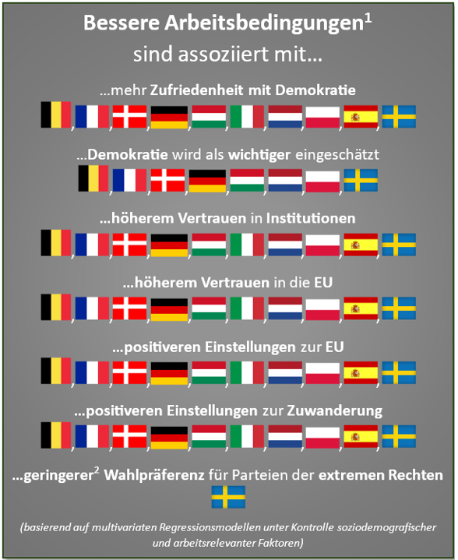
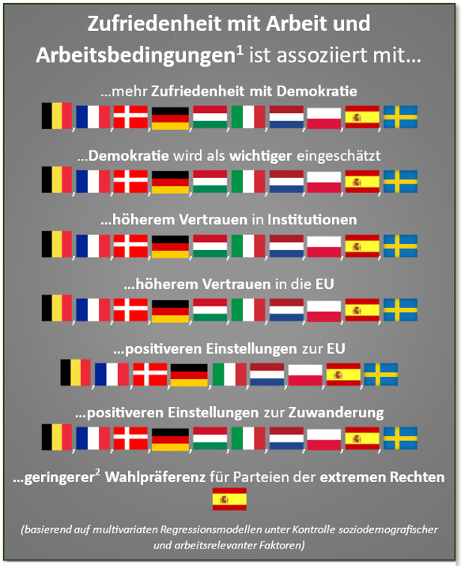
Ähnliche Effekte in meisten Ländern, wenn andere beiden Aspekte der Arbeitsbedingungen betrachtet werden

Slide 17
Fazit
Europaweit sind Erfahrungen in der Arbeitswelt mit demokratischen Einstellungen assoziiert
Dabei geht es nicht nur die Möglichkeit demokratischer Teilhabe, sondern auch um die Arbeitsbedingungen, die gesellschaftliche Handlungsspielräume strukturieren
schlechte Arbeitsbedingungen und daraus resultierendes Frustrationspotenzial sowie Erfahrung von Benachteiligung & Ohnmacht sind in allen untersuchten Ländern Nährboden für das Entstehen antidemokratischer Einstellungen, die dann von rechtsextremen Parteien mobilisiert werden können.
Inwieweit sich diese dann in entsprechenden Wahlpräferenzen niederschlagen, hängt jedoch stark von Angebotsseite des jeweiligen Parteiensystems und dem politischen Klima des jeweiligen Landes ab.

